Slide 1
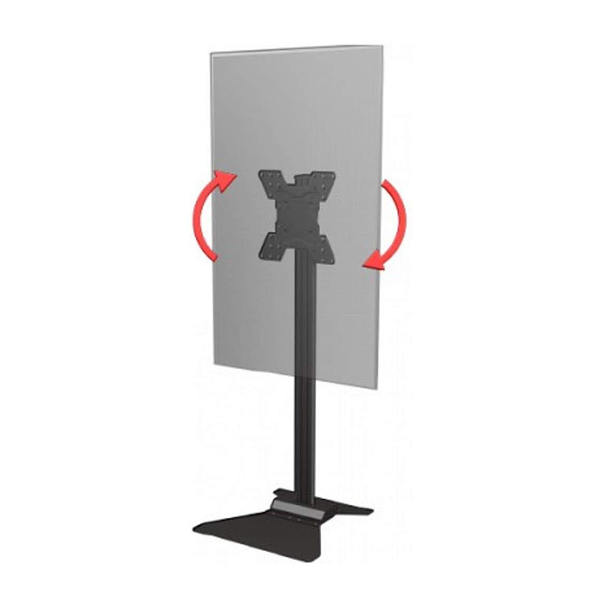

Sensor de rotación de pantalla

Slide 2
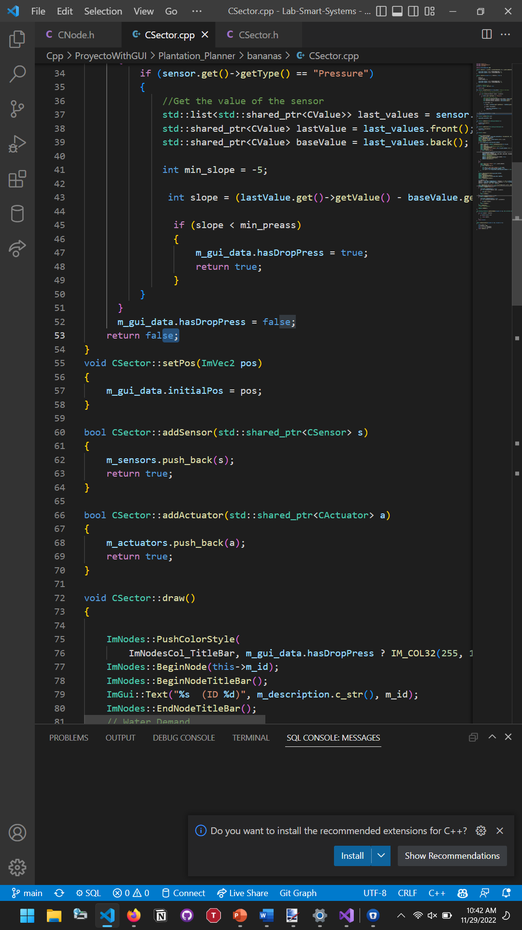
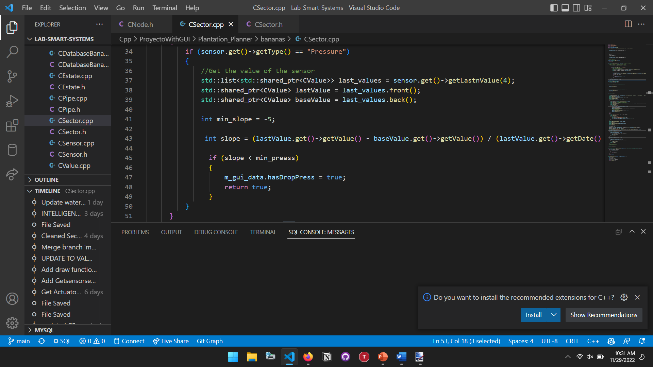
But why?

Slide 3
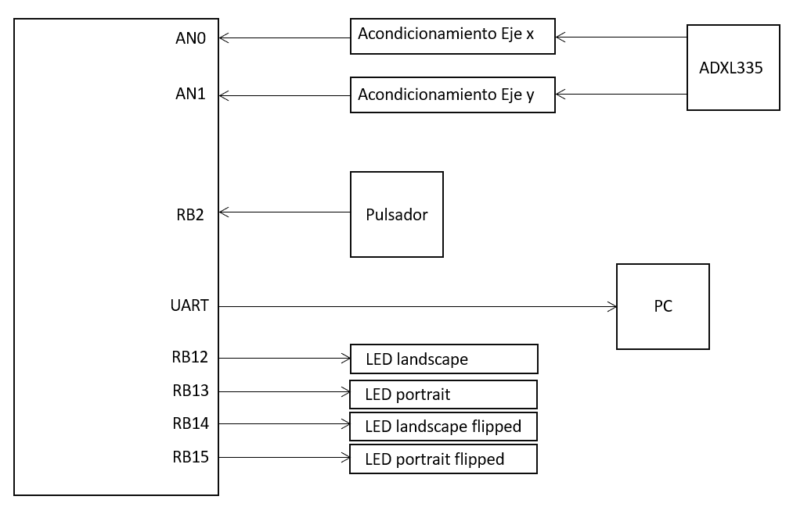
Diagrama de bloques del sistema

Slide 4
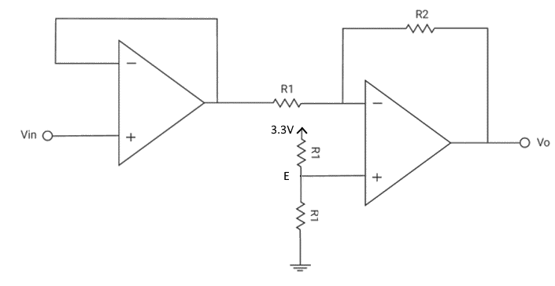
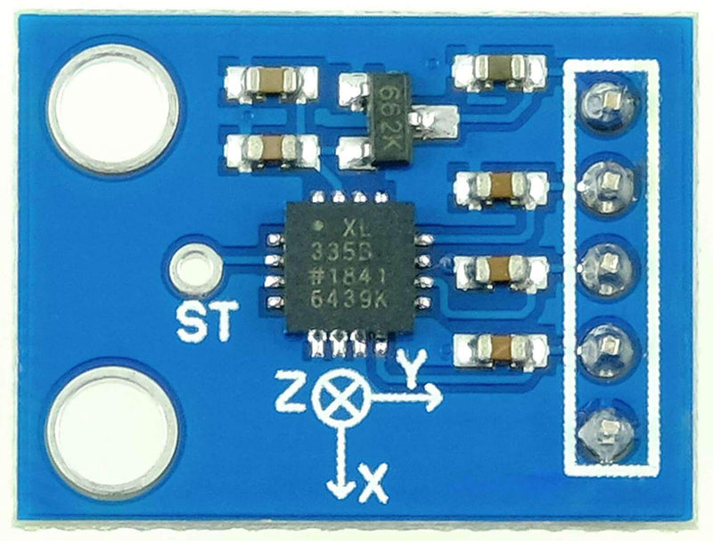
Circuito de acondicionamiento

Slide 5
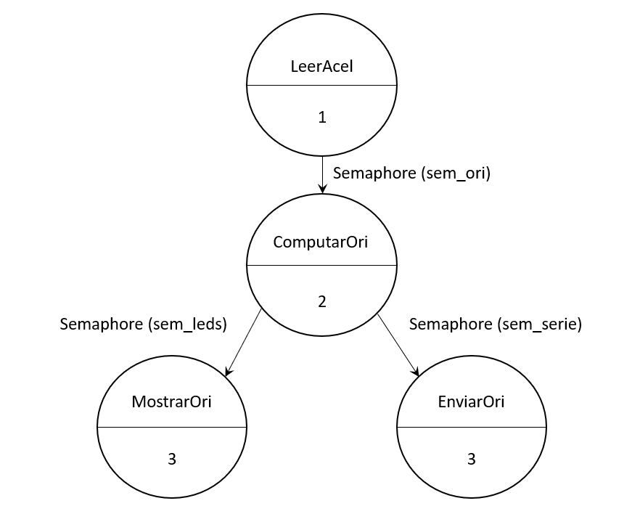

Slide 6
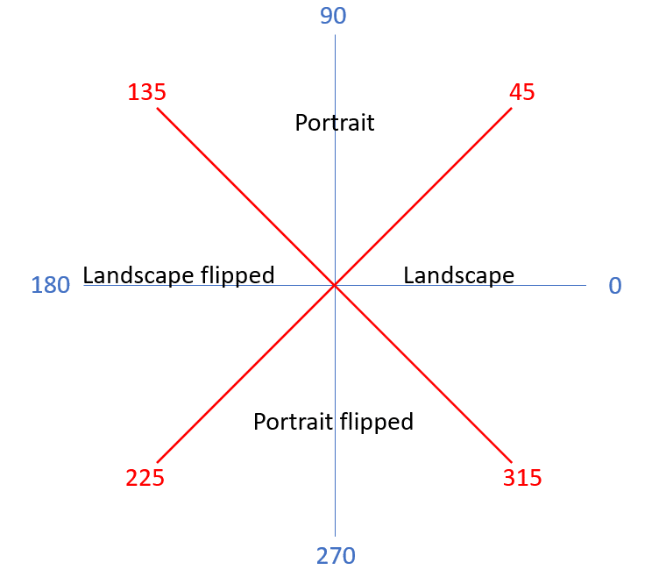
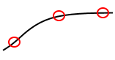
Leer Acel
Computar Ori
Leer botón
Leer X
Leer Y
Offset
Angulo de medida
Medida estabilizada
sem_
leds
sem_
serie
sem_ori

Slide 7
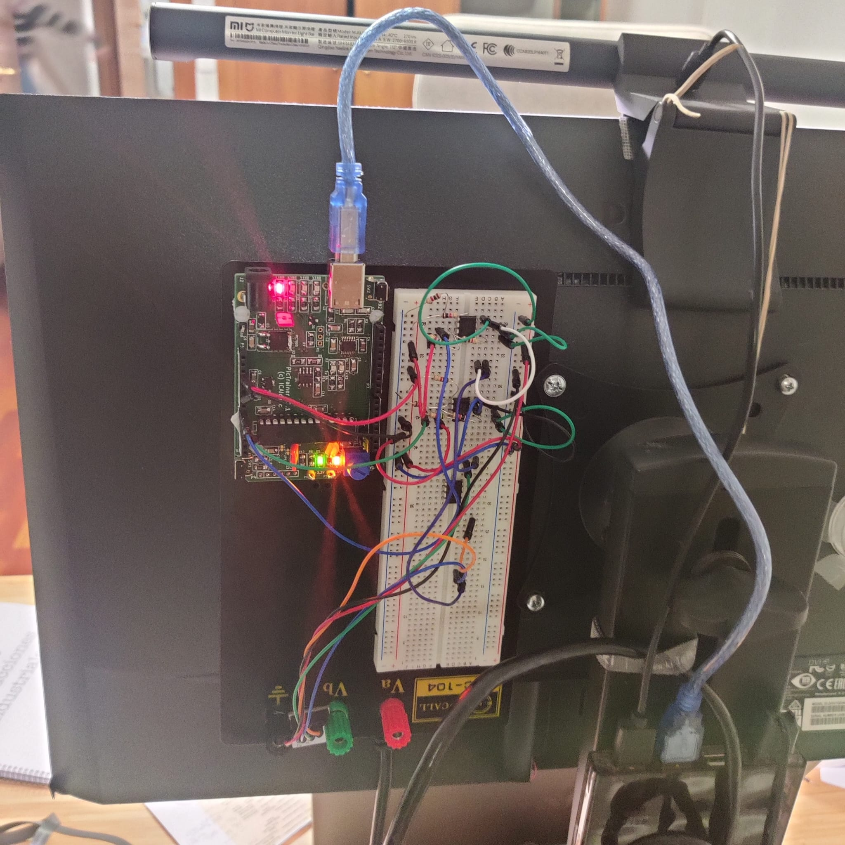
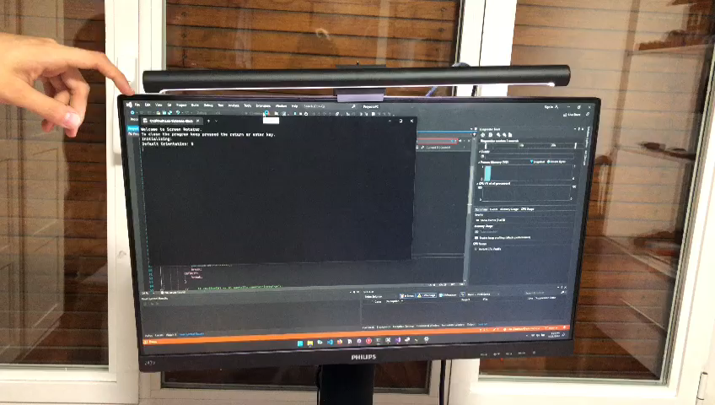
Prueba de uso

